Slide 1



Analisi, progettazione e sviluppo del backend di un’applicazione web per la gestione di eventi
Dipartimento di Matematica “Tullio Levi-Civita”
Corso di Laurea in Informatica
Alberto Lazari
21 Luglio 2022

Slide 2






Azienda
Software house
Startup
Consuleza
Giovane e accogliente
Metodo agile
X di Y

Slide 3


Progetto
Applicazione web
Programmazione e gestione di eventi
Amministrazione del sistema
Multi-tenant
Integrazioni con sistemi di videoconferenza
X di Y

Slide 4
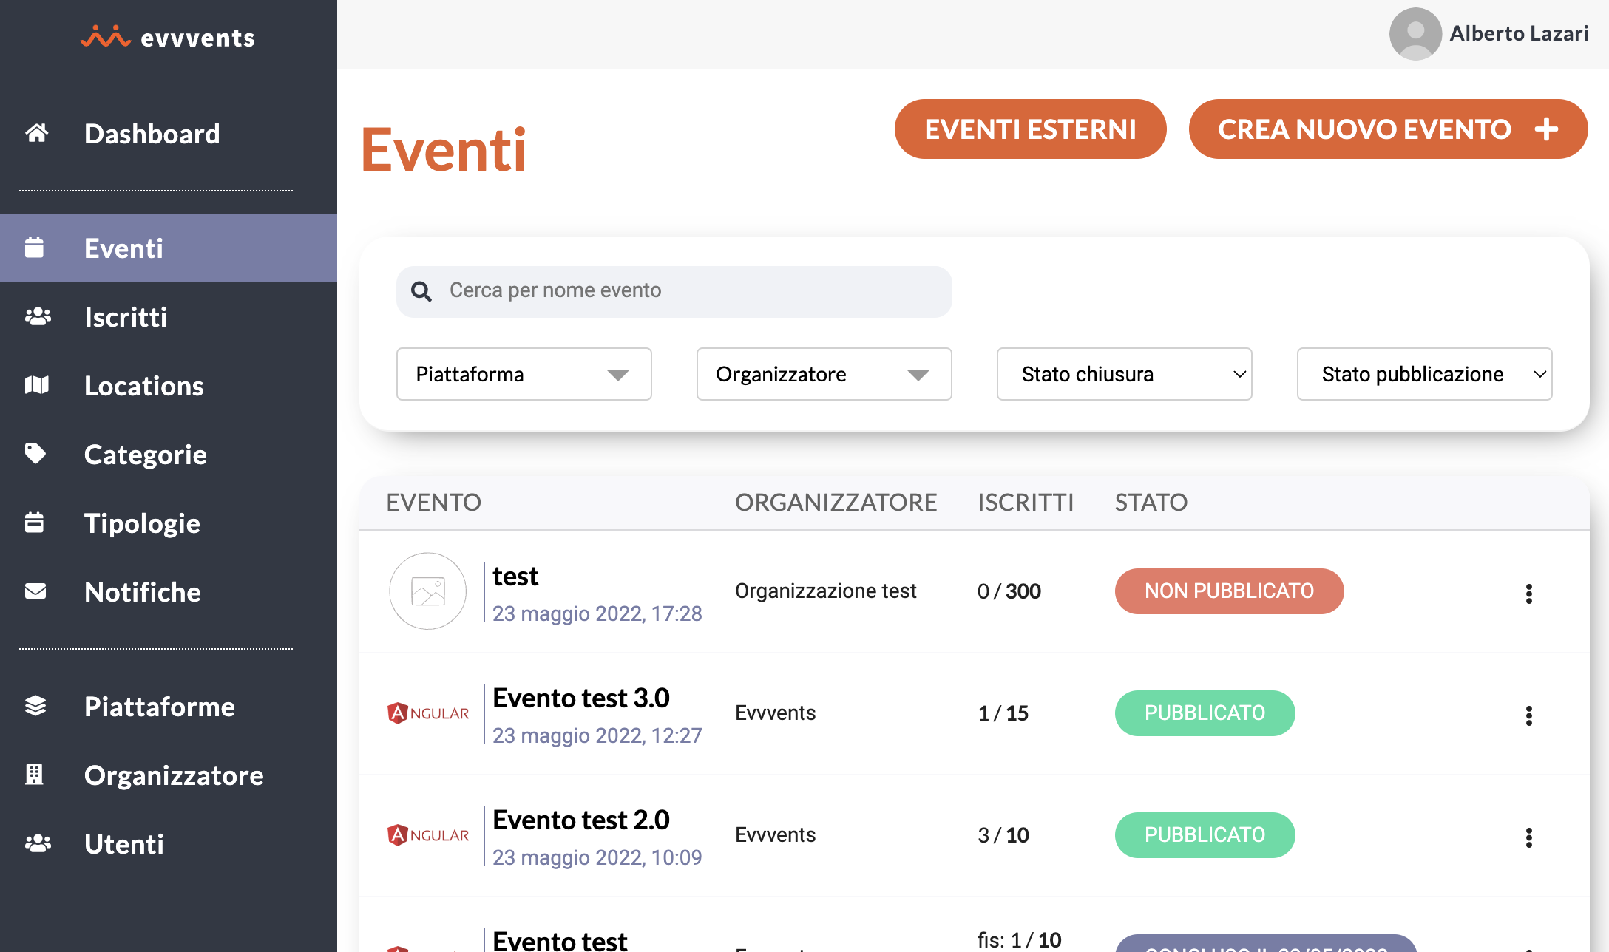
Progetto
Funzionalità basate sul ruolo dell’utente
X di Y

Slide 5




Tecnologie
Ruby
X di Y

